Slide 1
程序设计综合实践
（嵌入式C语言实践部分）
任课教师：王德奎

Slide 2
本节课内容
三路循迹实验:
循迹实验演示

Slide 3
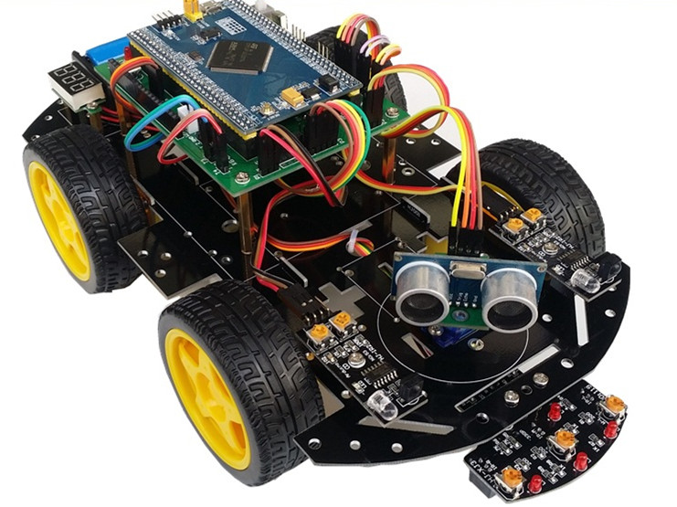
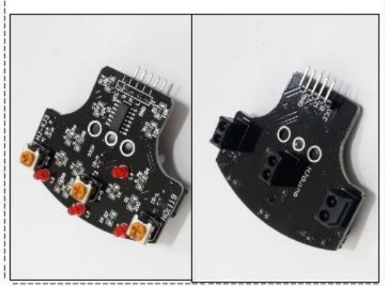
三路红外循迹模块
探测距离可调电阻
三个红外发射
和接收单元
正面
反面

Slide 4
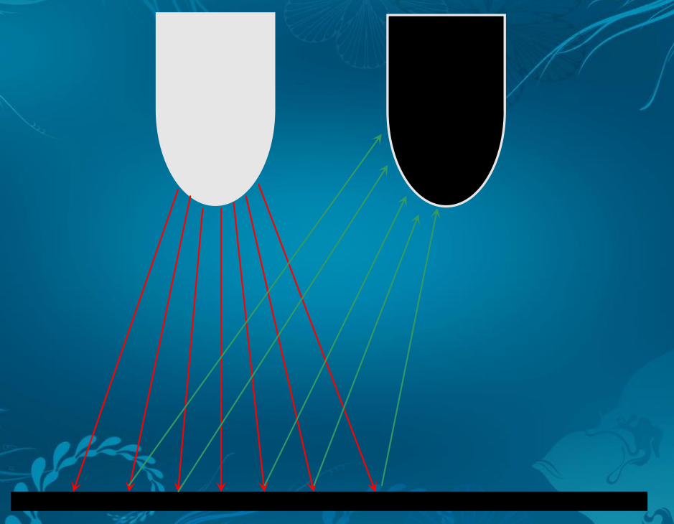
原理：利用黑、白色对红外线的吸收作用不同。
遇到黑色区域：指示灯灭
白色区域：指示灯亮

Slide 5
小车直行

Slide 6
右侧红外单元探测到黑色区域，所以:
小车方向偏左，
应该右转

Slide 7
左侧红外单元探测到黑色区域，所以:
小车方向偏右，
应该左转

Slide 8
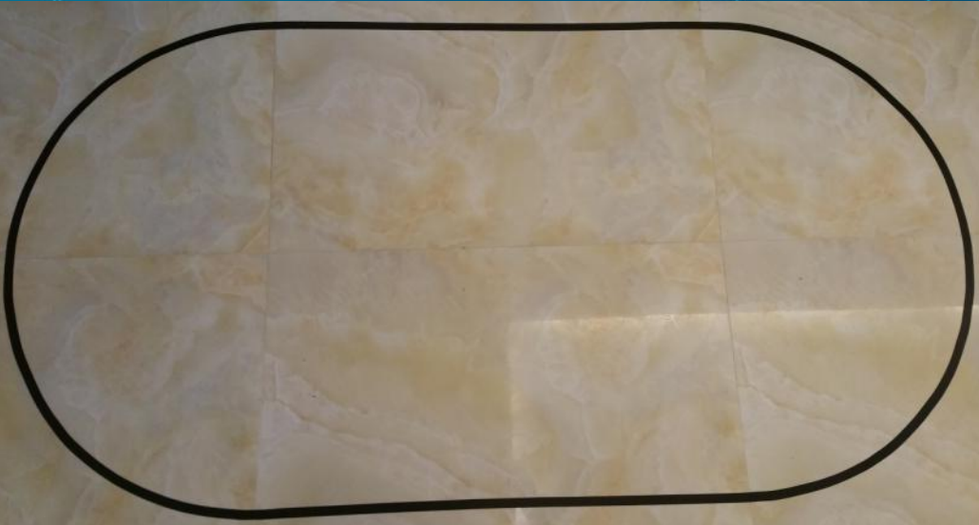
简单赛道：
原理：利用黑、白色对红外线的吸收作用不同

Slide 9
功能要求：让小车沿着所设置的黑色路径前行
前行
左转
右转

Slide 10
三路红外循迹模块调用接口
中间红外单元是否探测到黑色区域：
#define SEARCH_M_IO GPIO_ReadInputDataBit(GPIOG, GPIO_Pin_8)
探测到黑色区域：函数返回 1，否则返回 0
右侧：
#define SEARCH_R_IO GPIO_ReadInputDataBit(GPIOG, GPIO_Pin_6)
左侧：
#define SEARCH_L_IO GPIO_ReadInputDataBit(GPIOG, GPIO_Pin_4)

Slide 11
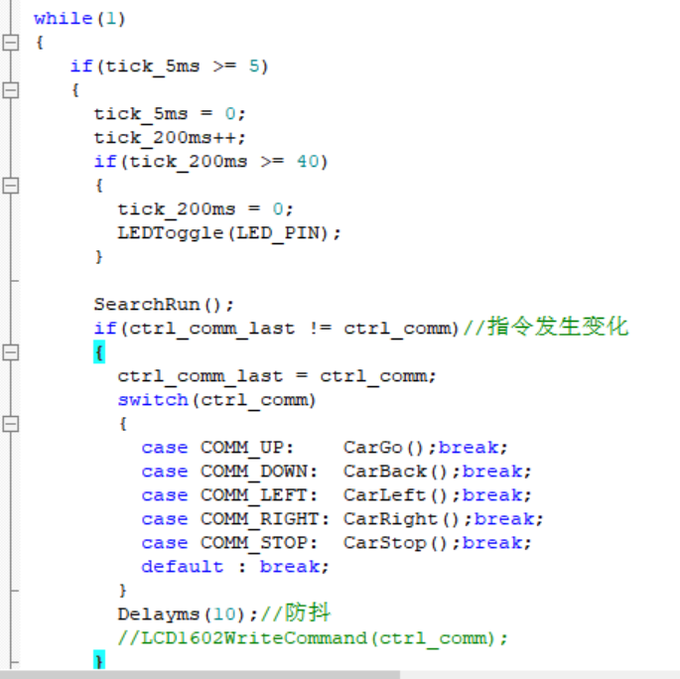
功能：
调用三路红外循迹的接口函数，判断哪一侧检测到黑色区域；
然后判断该做什么动作（前行、左转、右转）
将小车后退、左转、右转三个功能补充完整

Slide 12
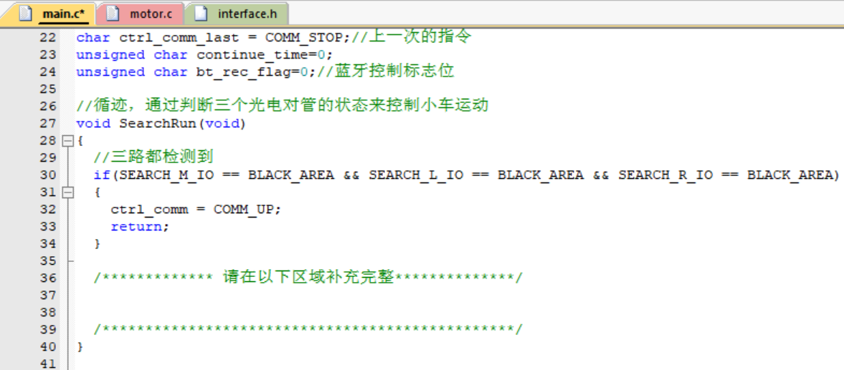
将该函数中其它情况补充完整

Slide 13
三路红外循迹 — 代码实现
需要大家补充完整的函数：
【1】void SearchRun(void) //main.c文件中
【2】void CarLeft(void) //motor.c文件中
功能：小车左转
【3】void CarRight(void) //motor.c文件中
功能：小车右转
【4】void CarBack(void) //motor.c文件中
功能：小车后退

